Slide 1
Портфолио 6 «а» класса
1,2,3,4,5,6-классы
Составила классный руководитель Сухомлина Е.В.

Slide 2
Вас приветствует наш класс «Дружба»! (6«А» класс)
Девиз : ни шагу назад и ни шагу на месте,
А только вперёд и только все вместе!

Slide 3
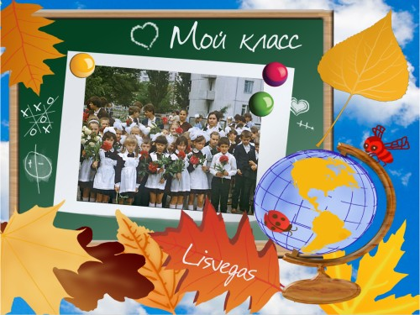
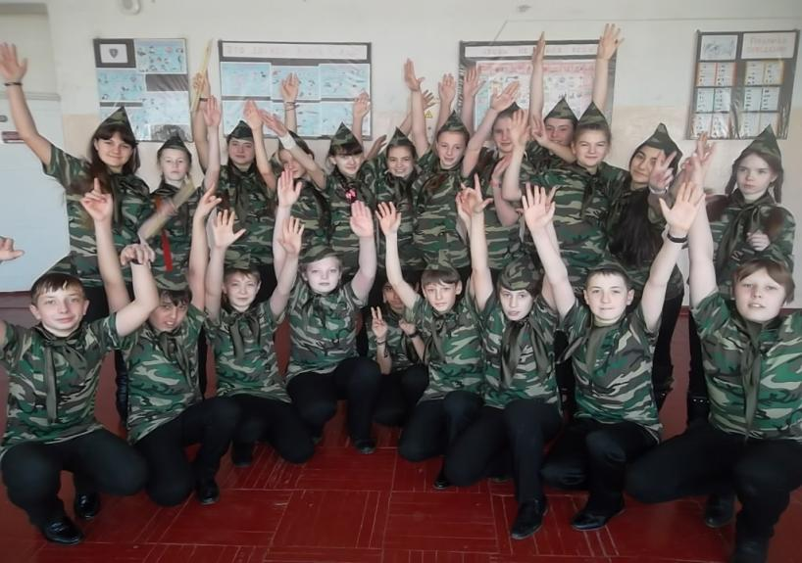

Slide 4
Характеристика класса
Количество учащихся в классе:
мальчиков -13, девочек-13
Возрастной состав учащихся
12-14 лет

Slide 5
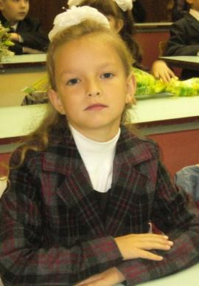
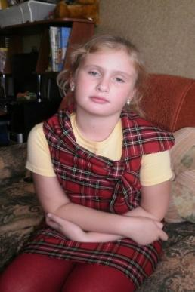
Наши отличники
Соловьева А.
Отряскина Т.
Алова Д.

Slide 6
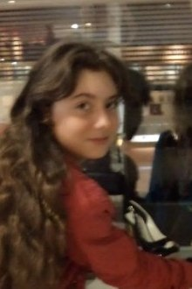
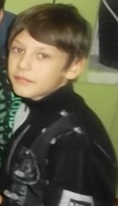
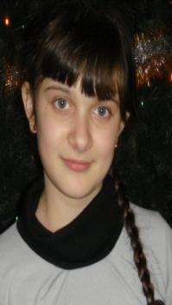
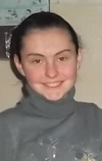
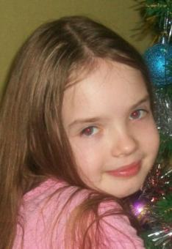
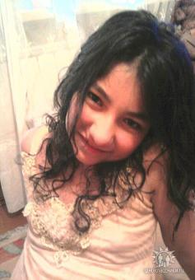
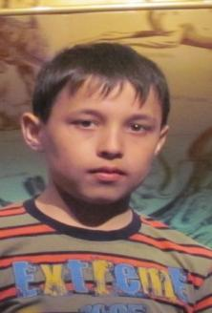
И хорошисты
Лемешева Е.
Понамарева Н.
Дворяшин Е.
Хрявина Н.
Кувшинова Н.
Хомутов В.
Лагутина А.
Самвелян А.

Slide 7
Успеваемость

Slide 8
Социальная карта класса
Проживают в полных семьях 18 человек. Условия воспитания в этих семьях удовлетворительные. Дети живут в хороших семейных условиях, где им оказаны должные: доброта и внимание.
В неполных семьях проживают 8 человек. Но эти дети не обделены вниманием со стороны мам и бабушки. Четверо учащихся проживают в многодетных семьях: Веселов Н,Хомутов В., Хрявина Н., Ласточкин В. В микрорайоне школы проживают: 22 человека.
Физическое развитие детей соответствует возрасту, но есть часто болеющие дети: Жуков Т., Маторина К.

Slide 9
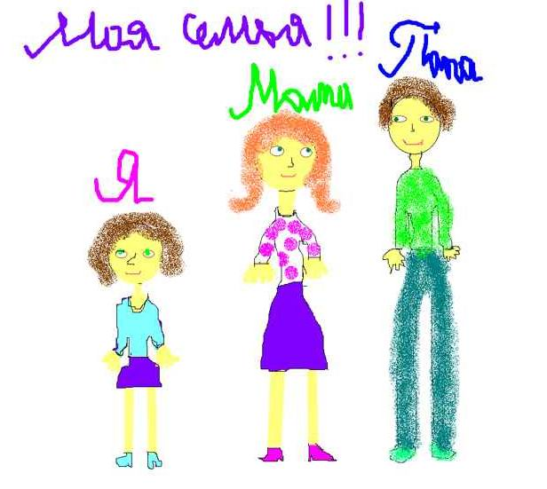
О наших родителях
Родители учеников – люди разного возраста, разнообразных профессий, отличаются друг от друга уровнем образованности, культуры, родительской активности. Многие родители положительно воздействуют на детей. Их отличает единство и согласованность требований в семье к детям, осведомленность о жизни ребенка, тесная связь с учителем, поиск рекомендаций и разрешение проблемных ситуаций по воспитанию детей.
Есть семьи, в которых родители занимаются воспитанием своих детей не на должном уровне. Со стороны эти семьи поддерживают хорошие отношения, но здесь присутствует взаимное безразличие, имеют место постоянные семейные конфликты.

Slide 10
Наши увлечения
В музыкальной школе обучаются: Хомутов В., Кувшинова Е., Лагутина Н.
В художественной школе –Хрявина Н.
В театральной студии- Лемешева К, Маторина К., Кувшинова Н.
Ласточкин В.- посещает секцию футбола.
Дворяшин Е и Ханвердиев Р.-
занимаются вольной борьбой.
В танцевальный кружок ходят Соловьева А и Лолаев С.

Slide 11
А Начиналось все так…
Первый раз-
в первый класс!

Slide 12
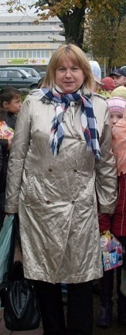
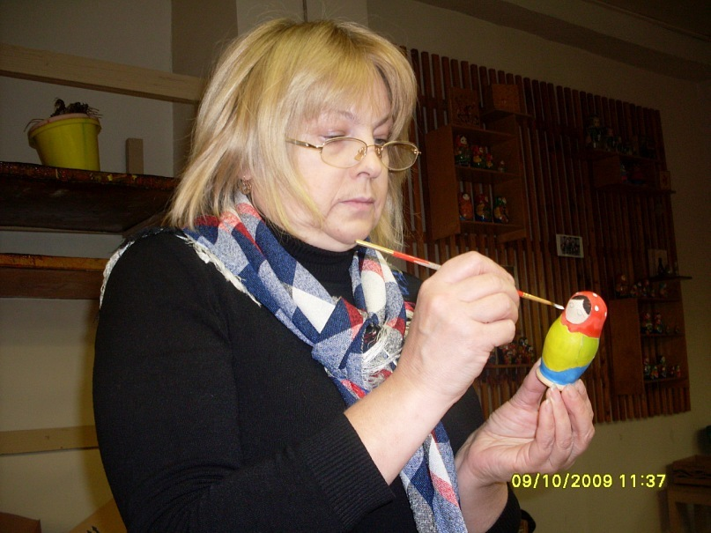
Наш первый учитель !
Лукашина Татьяна Дмитриевна!

Slide 13
Вот такими мы были

Slide 14
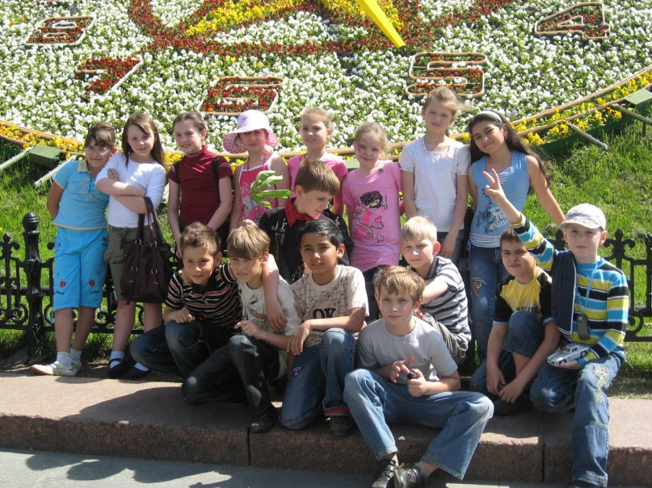

Slide 15
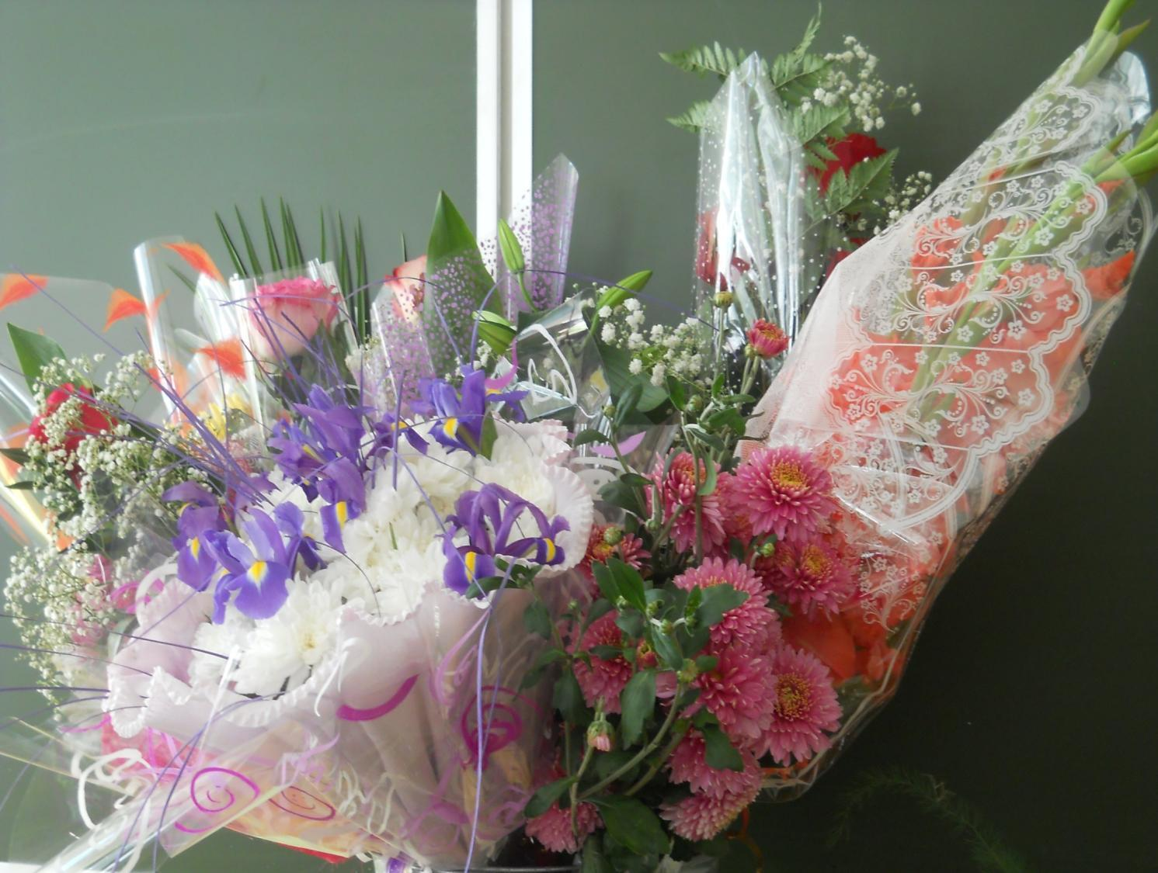
Спасибо первому учителю!
Благодаря нашему учителю – Татьяне Дмитриевне мы научились писать и считать, а самое главное мы научились дружить, думать и принимать решения, стали самостоятельными, полюбили школу!

Slide 16
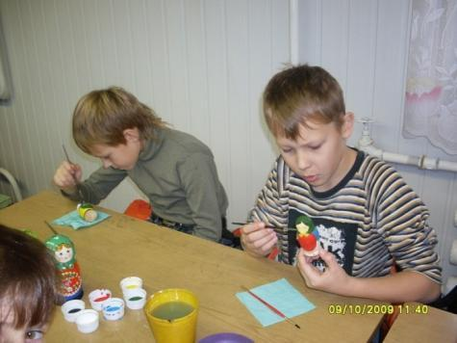
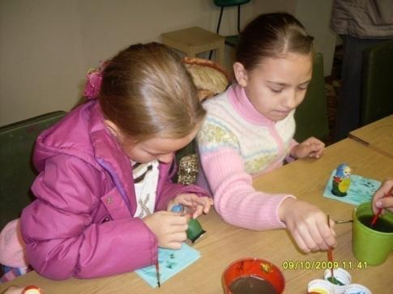
начало творческого пути…

Slide 17
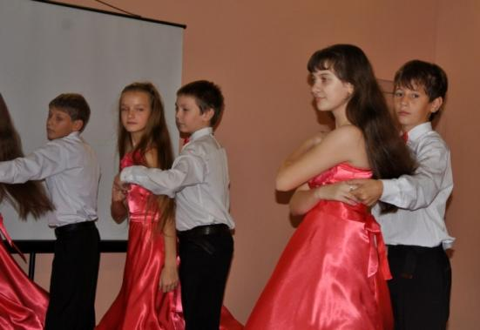
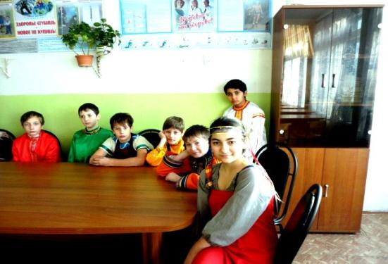
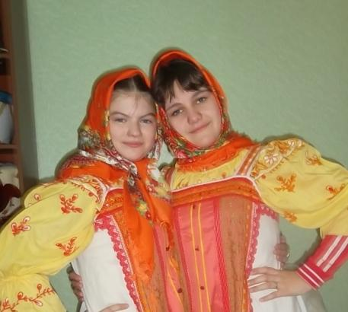
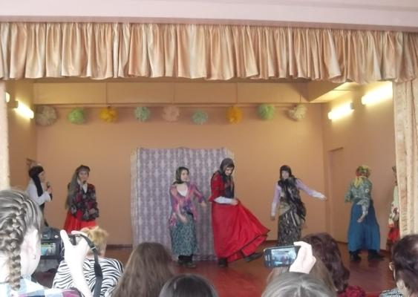
… и его продолжение

Slide 18
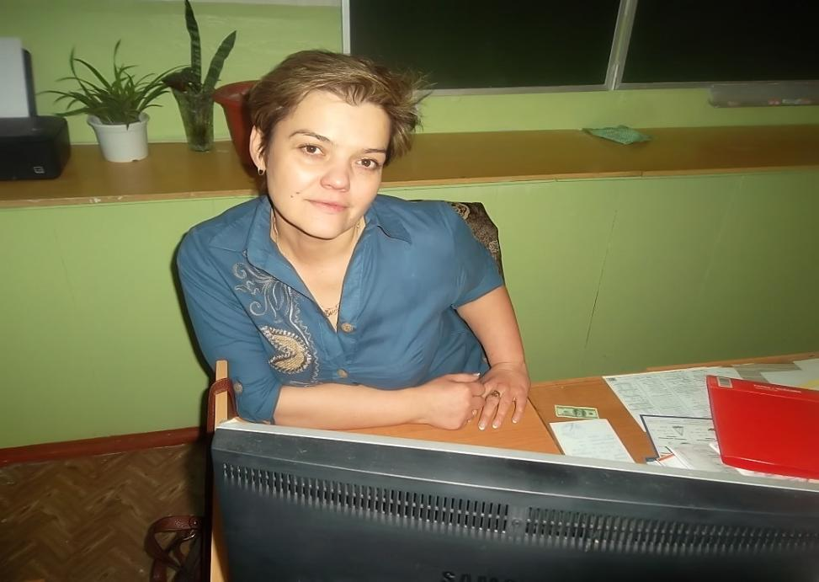
Классный руководитель с 5-го класса
Сухомлина Елена Владимировна

Slide 19
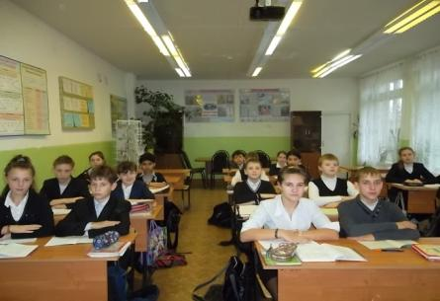
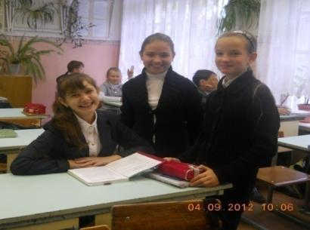
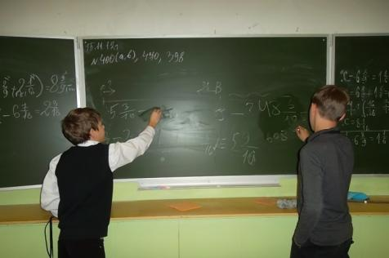
Мы Стремимся к знаниям

Slide 20
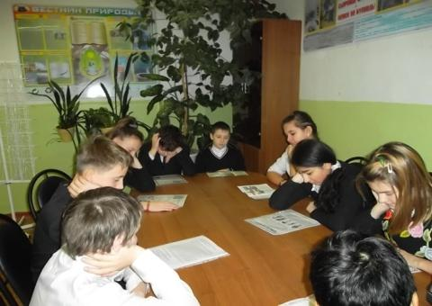
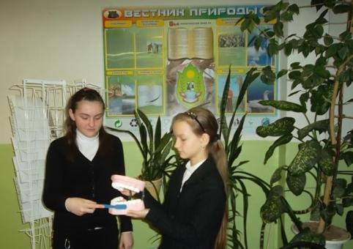
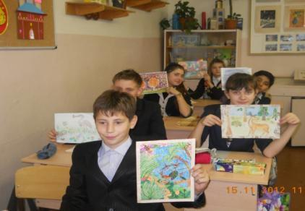
И к умениям !

Slide 21
Ребята с интересом занимаются на всех уроках. На уроке литературного чтения – мы читаем стихи и рассказы, на математике – решаем задачи, на физкультуре – занимаемся спортом, готовимся стать большими спортсменами, на уроке английского языка– учимся новым иностранным словам, на окружающем мире – познаем законы природы, а на технологии – занимаемся творчеством. с интересом занимаются на всех уроках. На уроке литературного чтения – мы читаем стихи и рассказы, на математике – решаем задачи, на физкультуре – занимаемся спортом, готовимся стать большими спортсменами, на уроке английского языка– учимся новым иностранным словам, на окружающем мире – познаем законы природы, а на технологии – занимаемся творчеством.

Slide 22
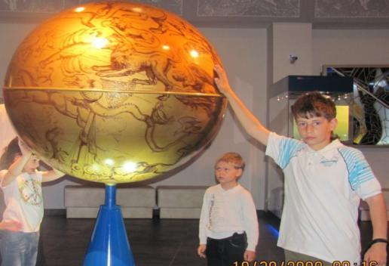
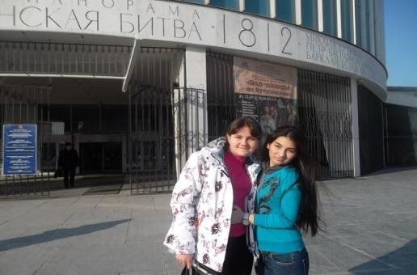
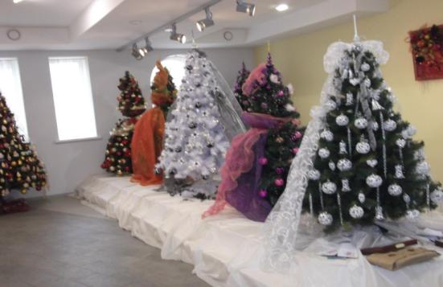
Экскурсии
Океанариум
Планетарий
Музей новогодней игрушки
Бородинская панорама

Slide 23
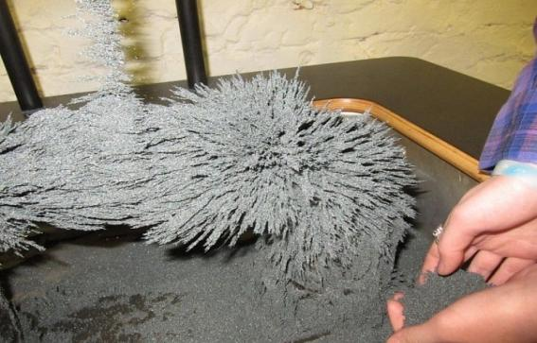
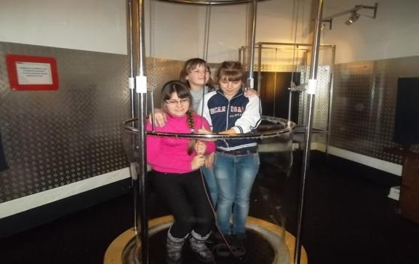
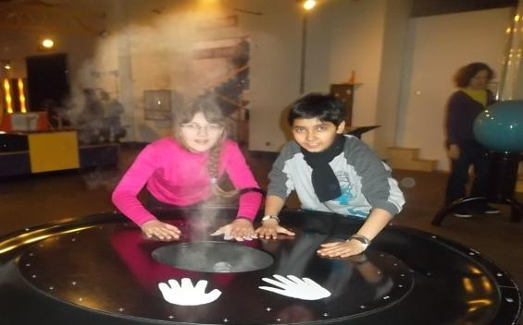
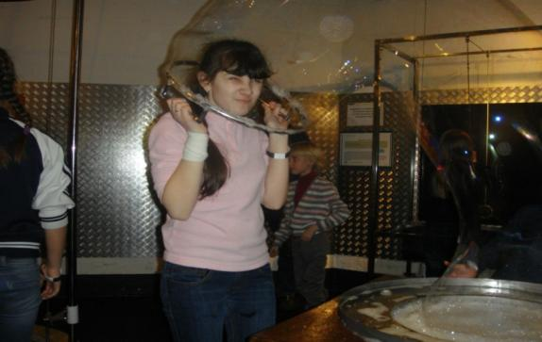
и путешествия…….
Эксперементариум

Slide 24
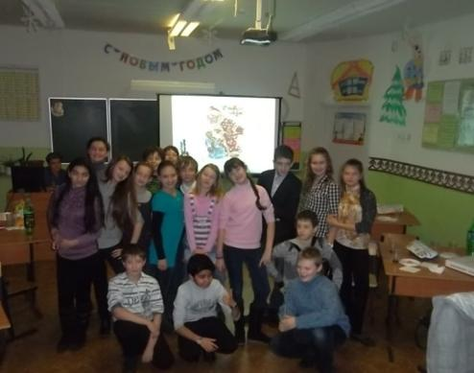
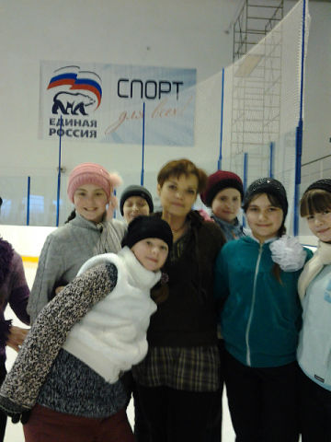
И в праздники мы вместе

Slide 25
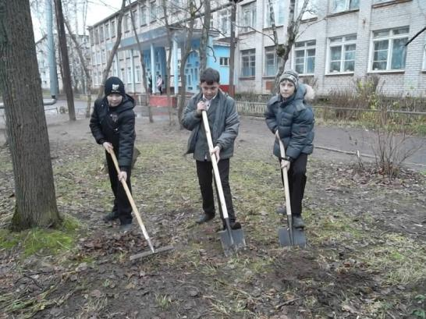
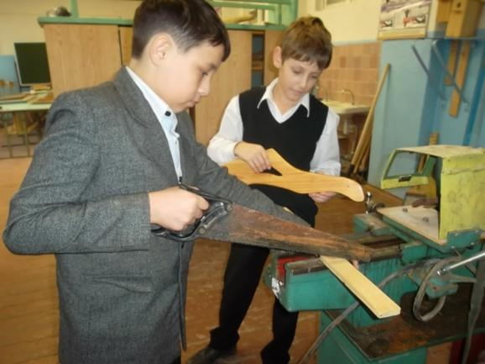
И труд на всех один.

Slide 26
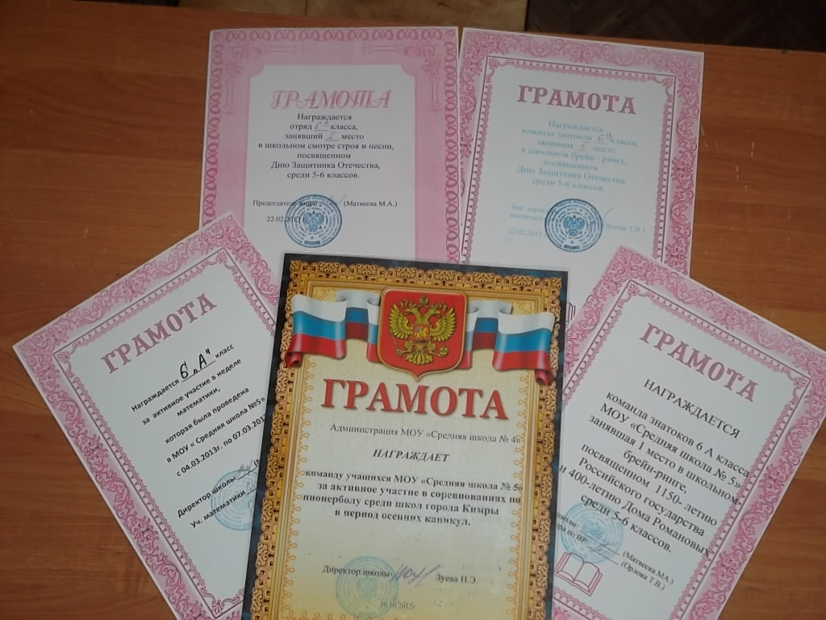
Наши достижения

Slide 27
Продолжение
следует...

